Slide 1

21 de abril 2024

Slide 2
01
Problema
Falta de incentivo à reciclagem

Slide 3
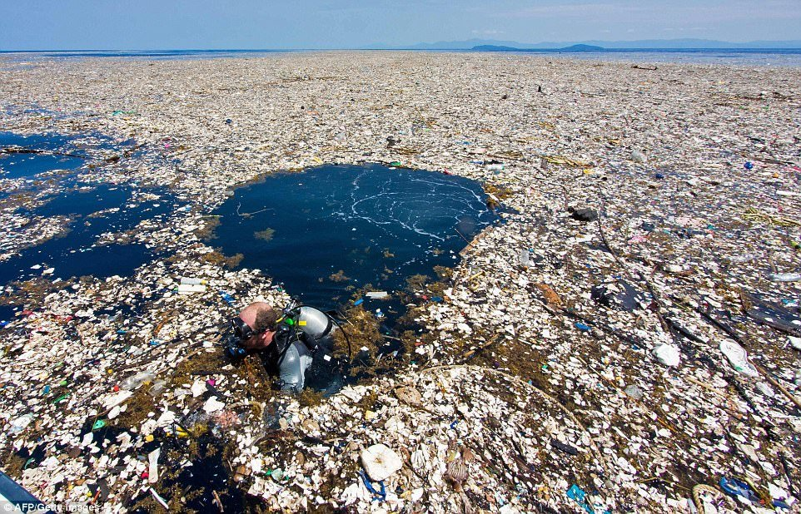
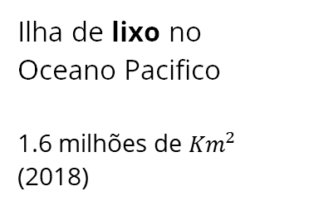
Problema
Ilha de lixo no Oceano Pacifico
1.6 milhões de ${Km}^{2}$ (2018)

Slide 4
Caso de estudo
Desafio
Solução
Resultados
Reduzir a poluição aumentando a reciclagem
EcoCredits
Um planeta mais limpo e muitos descontos para desfrutar

Slide 5
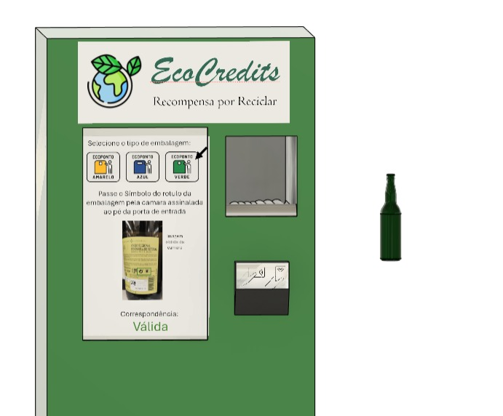
Solução
Ecoponto inteligente
Ao inserir um produto executa a reciclagem com auxílio de visão por computador.
Consoante o seu tipo atribui uma recompensa!

Slide 6
Como Funciona
1
2
3
4
Inserir
Visão
Separação
Recompensa
É inserido o produto na máquina e o utilizado dá uma ideia inicial do tipo de produto
O EcoCubo identifica o tipo de embalagematravés de visão por computador
O EcoCubo separa as embalagens em vários contentores
É atribuida uma recompensa a cada categoria de produto

Slide 7
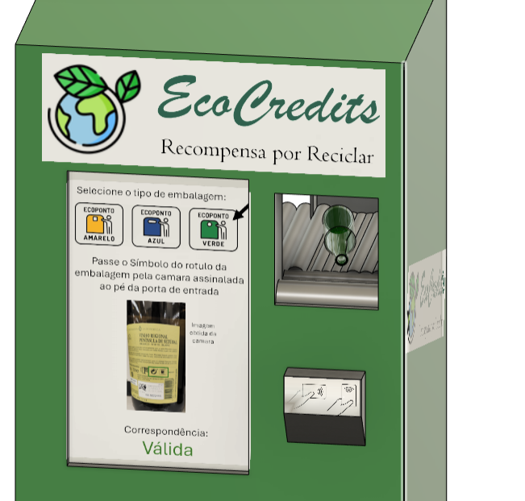
1. Inserir
O utilizador dá uma ideia inicial do tipo de produto que vai inserir
É inserido o produto no EcoCubo

Slide 8
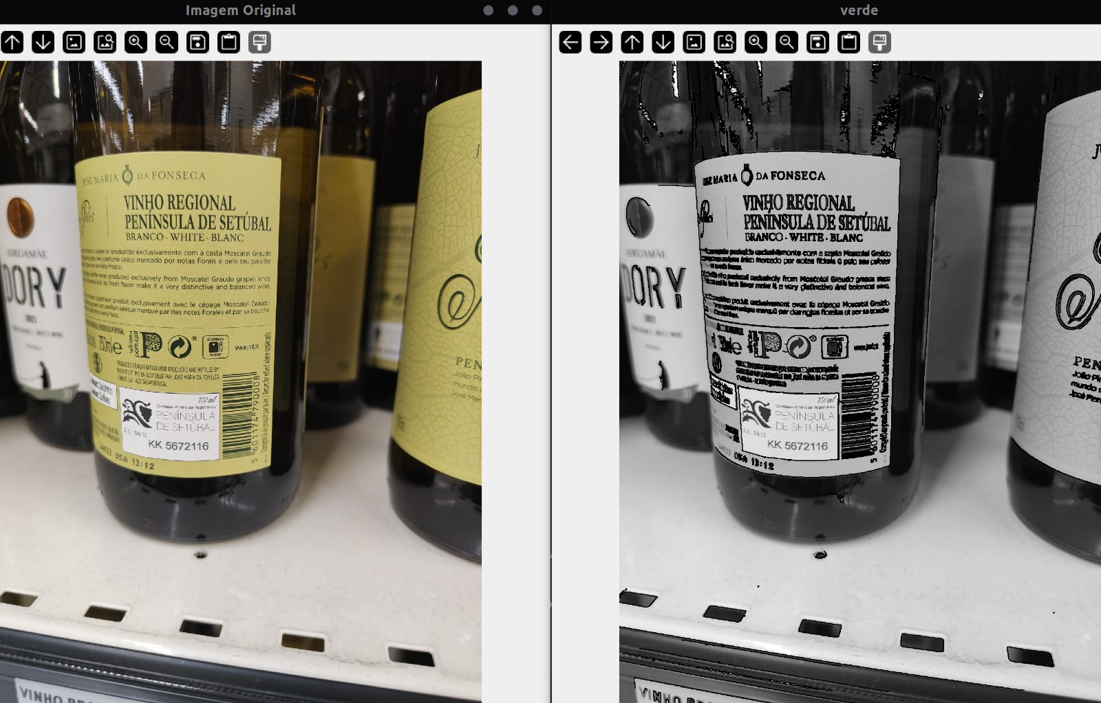
2. Visão
O EcoCubo perceciona o tipo de embalagem através da utilização de visão por computador

Slide 9
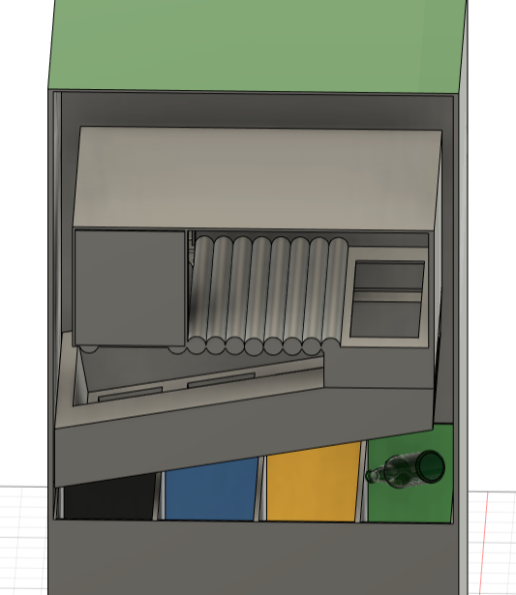
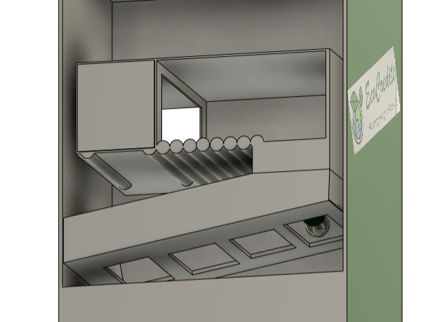
3. Separação
Após a perceção o EcoCubo dirige a embalagem para o respetivo contentor

Slide 10
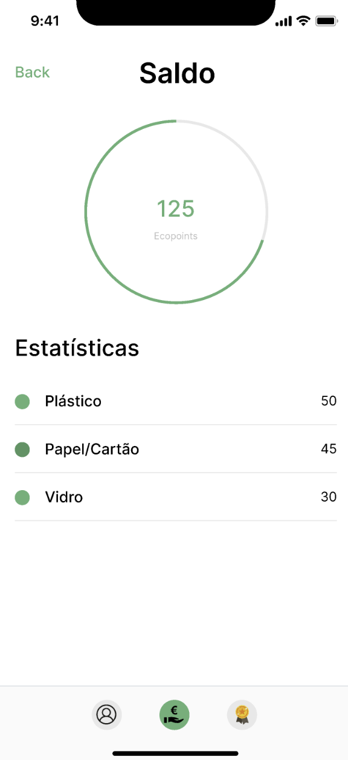
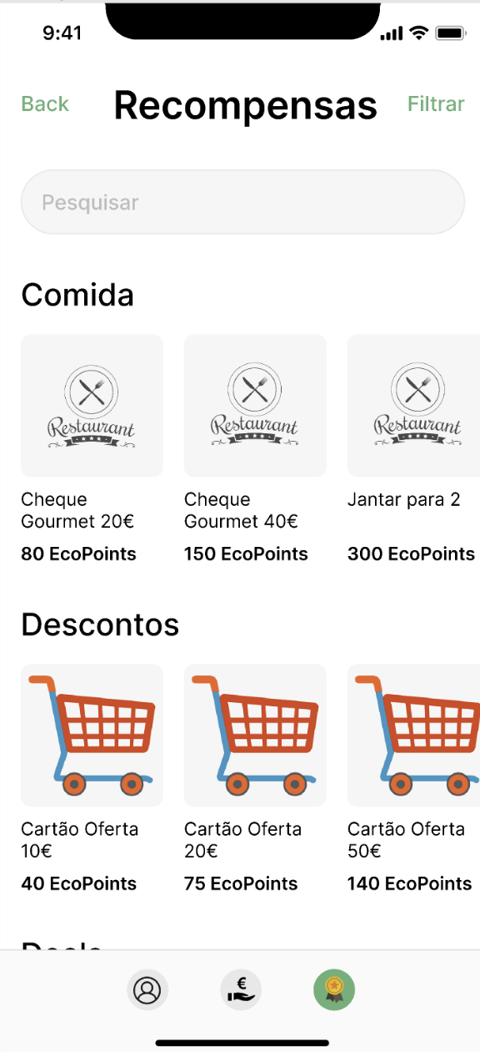
4. Recompensa
É atribuída uma recompensa a cada categoria de produto
Plástico: 2 pontos
Papel/Cartão: 3 pontos
Vidro: 5 pontos

Slide 11

Demonstração do Produto
https://isecpt-my.sharepoint.com/:f:/g/personal/a2021123220_isec_pt/EmaG-HlVOgBFjlrKG6mpC5cB_sLwUxZFT4BqYm3lG_J9dQ?e=HsWGgp

Slide 12
Obrigada pela atenção
Vamos tornar o planeta num lugar mais sustentável!
Shift Appens 2024

